Slide 1
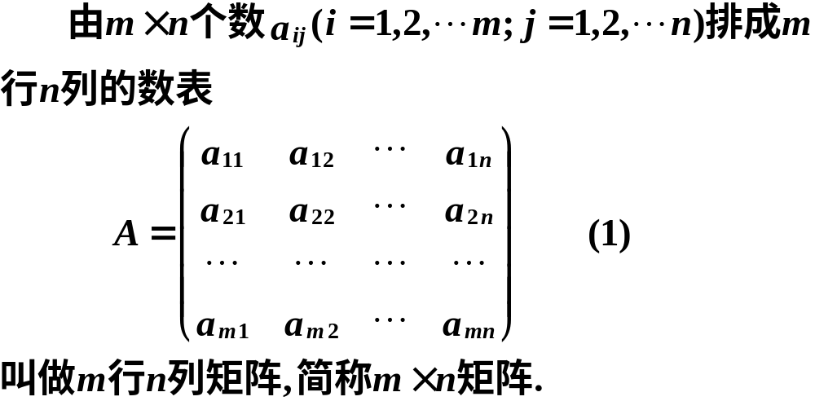
１ 矩阵的定义

Slide 2
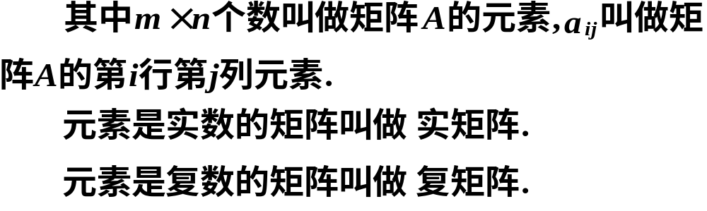
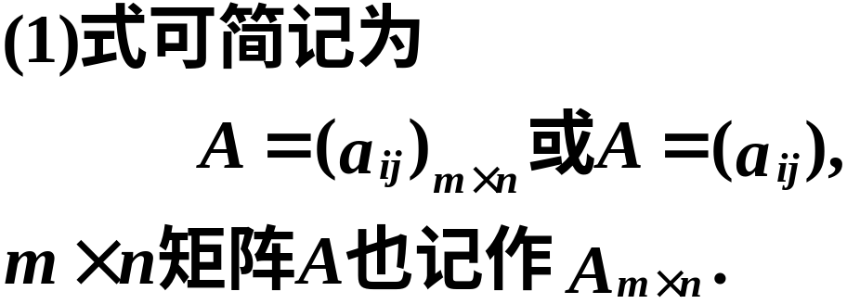

Slide 3
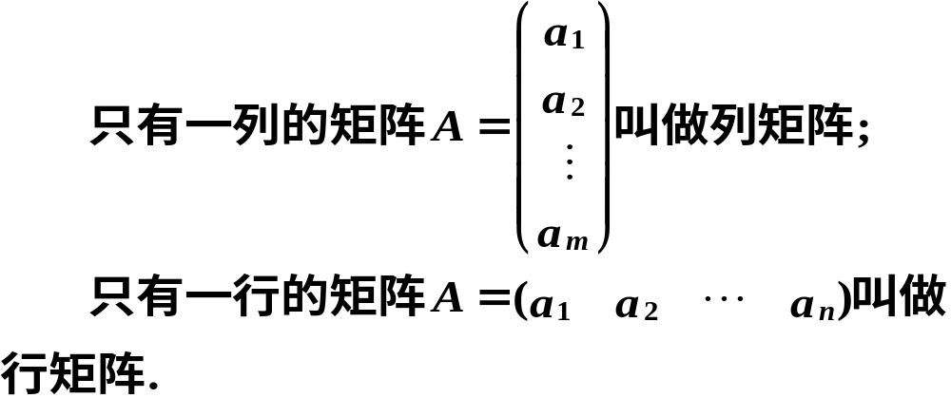
２ 方阵 列矩阵 行矩阵

Slide 4
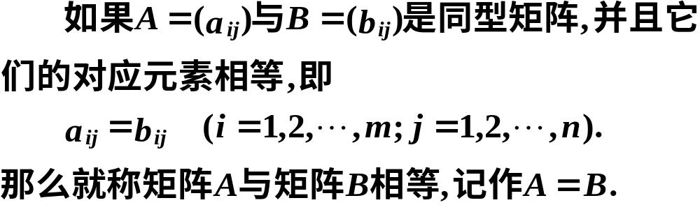
３ 同型矩阵和相等矩阵
两个矩阵的行数相等、列数也相等时，就称
它们是同型矩阵．

Slide 5
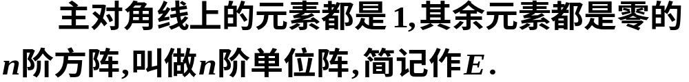
４ 零矩阵 单位矩阵

Slide 6
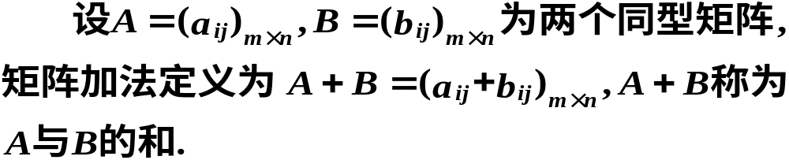


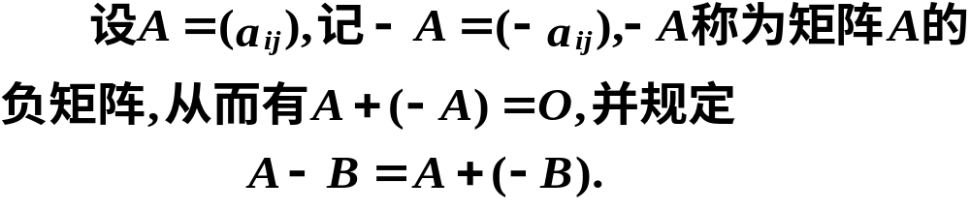
５ 矩阵相加
交换律
结合律

Slide 7
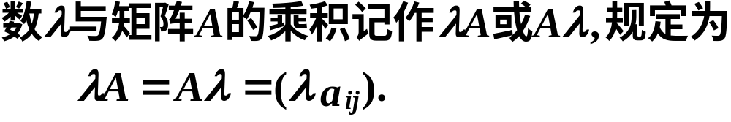



６ 数乘矩阵
运算规律

Slide 8
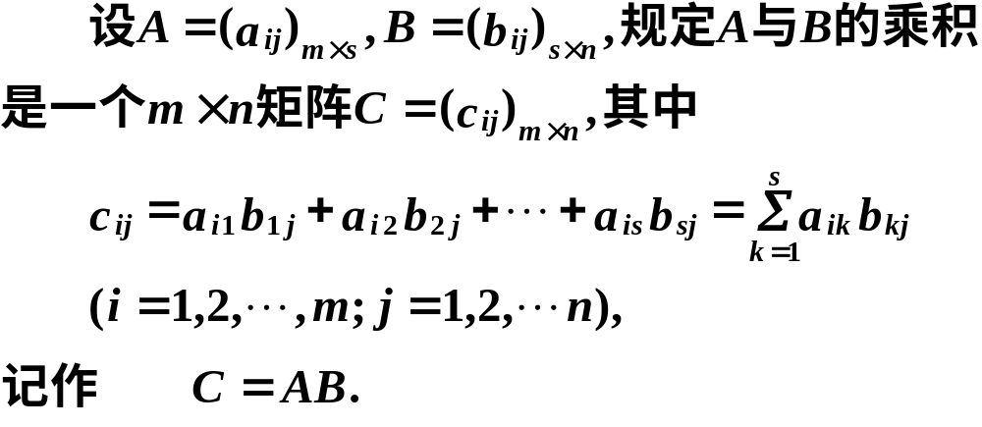
７ 矩阵相乘

Slide 9

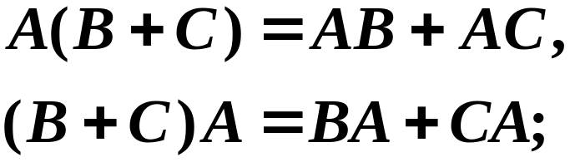
运算规律

Slide 10
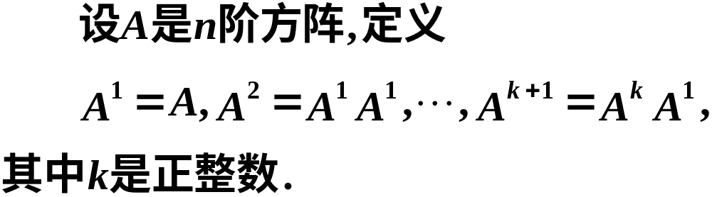
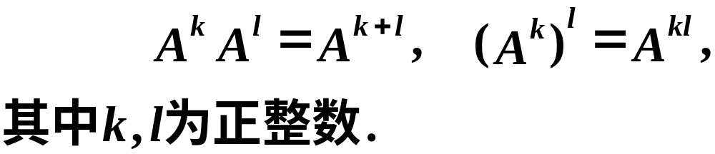
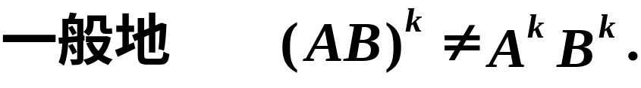
８ 方阵的运算
n阶方阵的幂

Slide 11
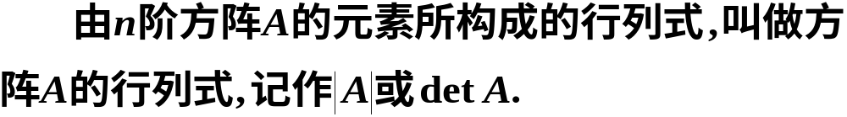
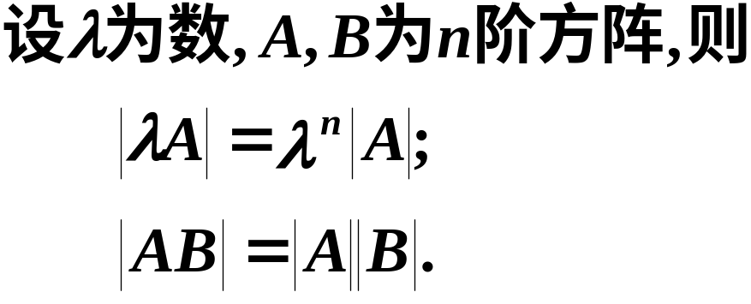
方阵的行列式
运算规律

Slide 12
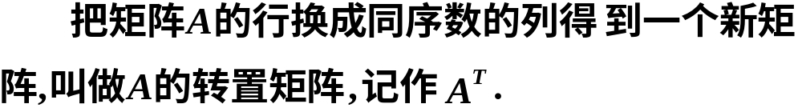
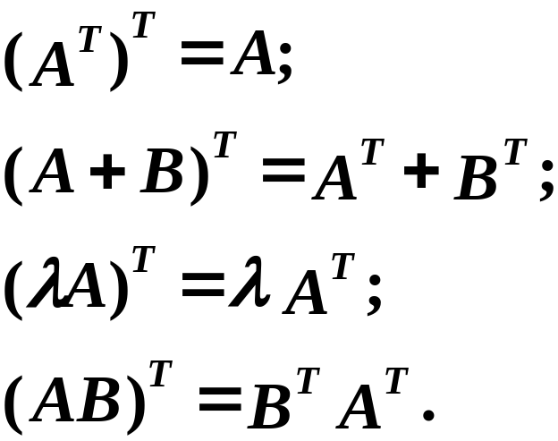
９ 一些特殊的矩阵
转置矩阵

Slide 13
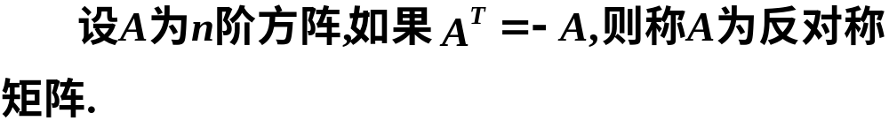
对称矩阵
反对称矩阵
幂等矩阵

Slide 14
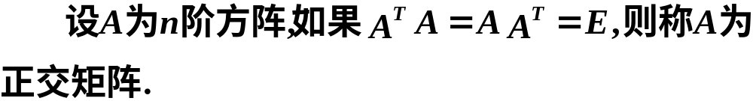
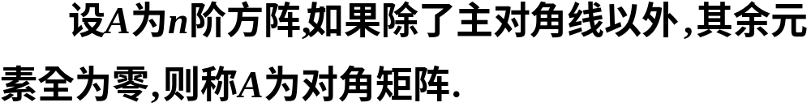
对合矩阵
正交矩阵
对角矩阵

Slide 15
上三角矩阵
主对角线以下的元素全为零的方阵称为上三
角矩阵．
下三角矩阵
主对角线以上的元素全为零的方阵称为下三
角矩阵．

Slide 16
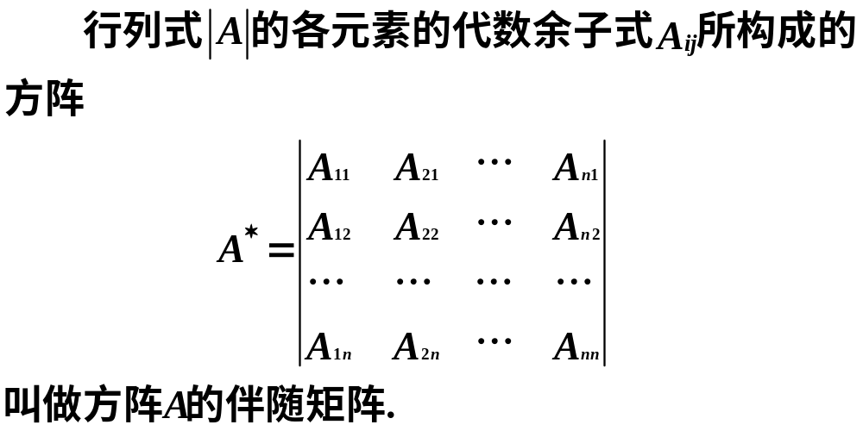
伴随矩阵

Slide 17
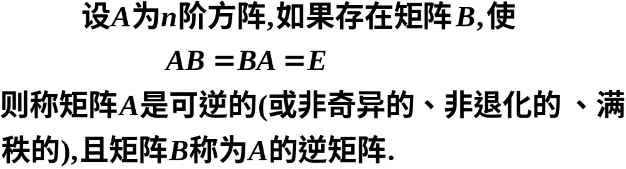
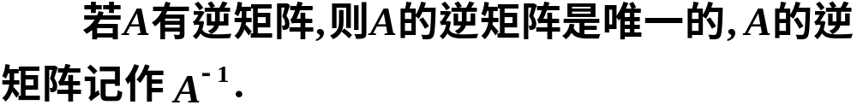
１０ 逆矩阵
定义

Slide 18
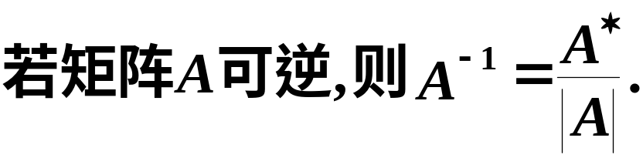
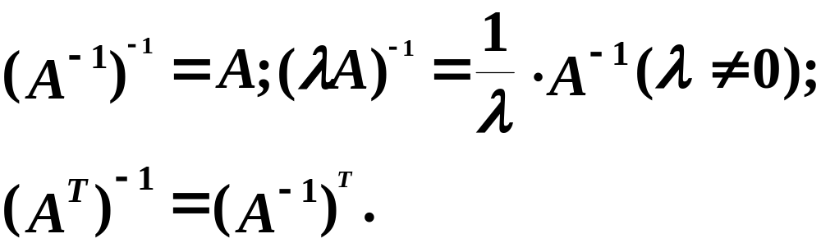

相关定理及性质

Slide 19
１１ 分块矩阵
矩阵的分块，主要目的在于简化运算及便于
论证．
分块矩阵的运算规则与普通矩阵的运算规则
相类似．

Slide 20
典 型 例 题
一、矩阵的运算
二、逆矩阵的运算及证明
三、矩阵的分块运算

Slide 21
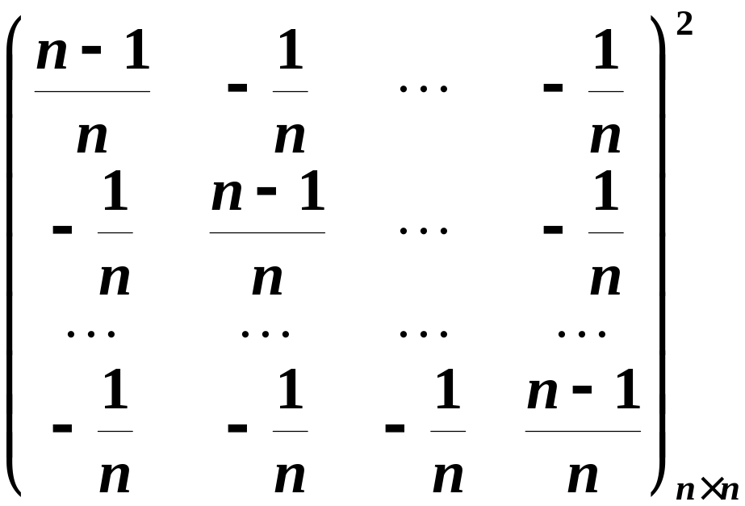
一、矩阵的运算
例１ 计算

Slide 22
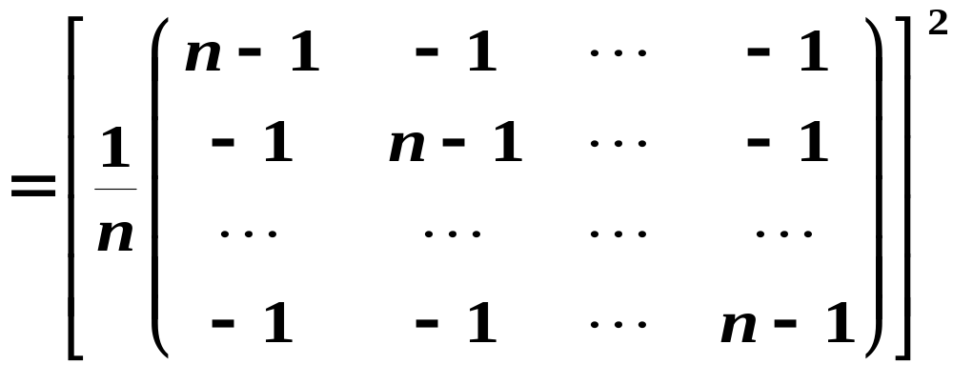
解

Slide 23
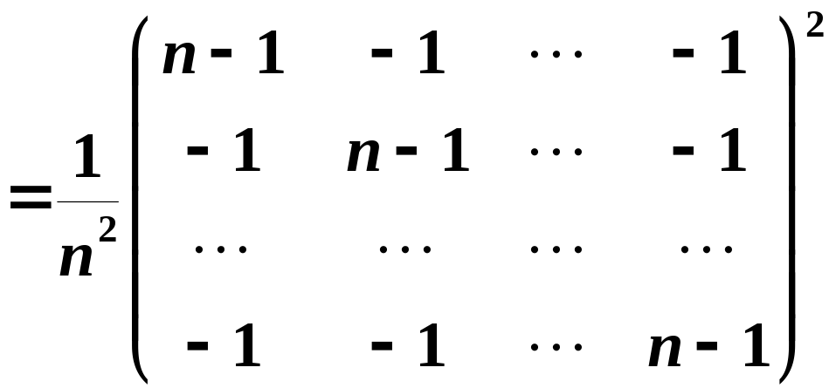
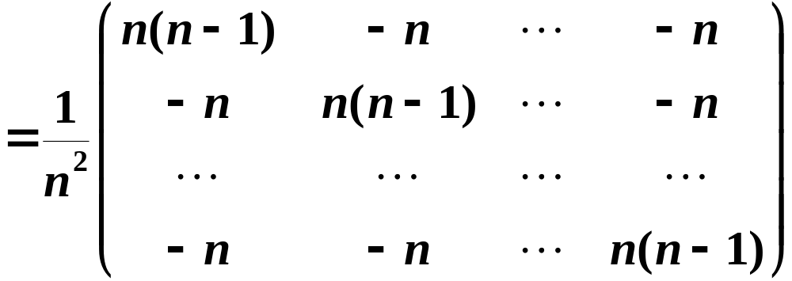

Slide 24
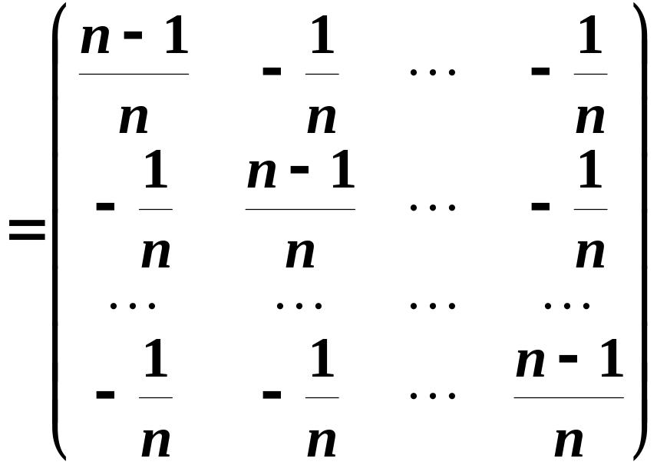

Slide 25
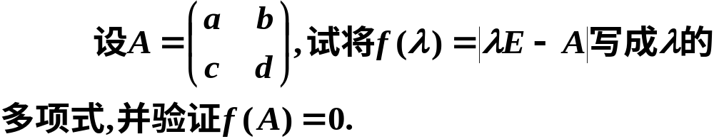
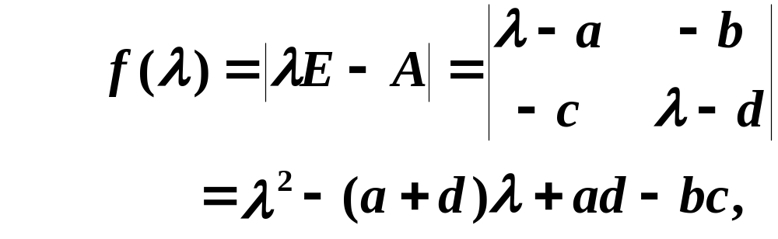
例２
解
由此得

Slide 26
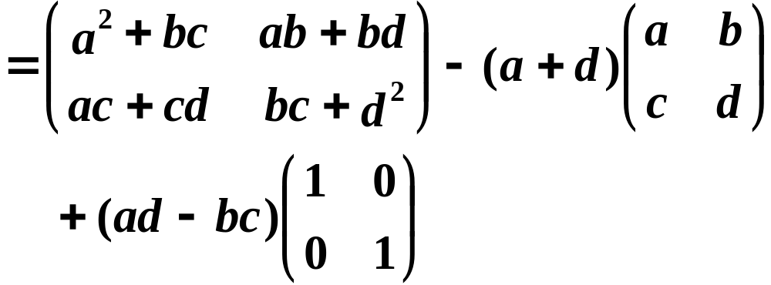
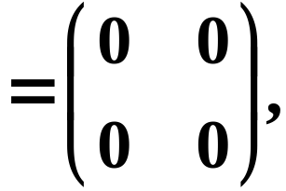


Slide 27
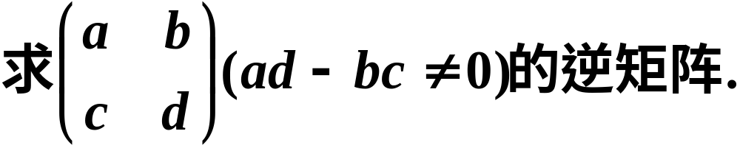
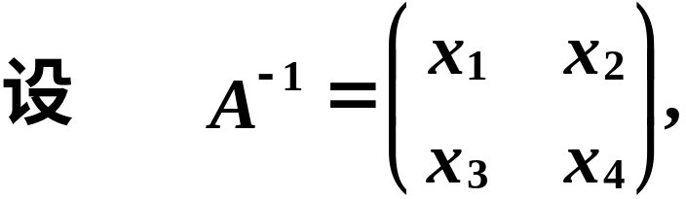

二、逆矩阵的运算及证明
例３
解
方法一 用定义求逆阵

Slide 28
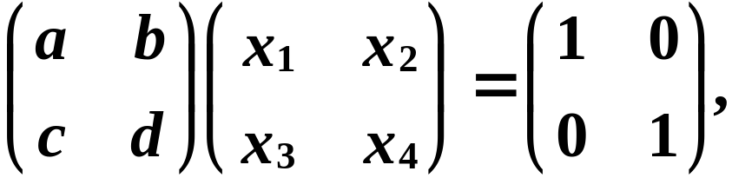
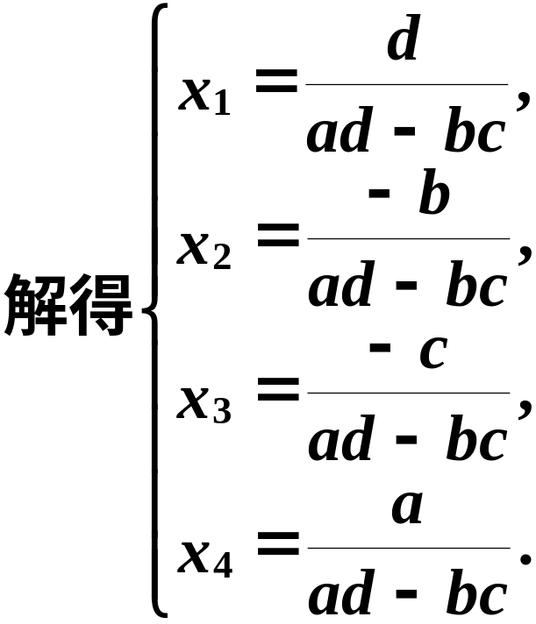
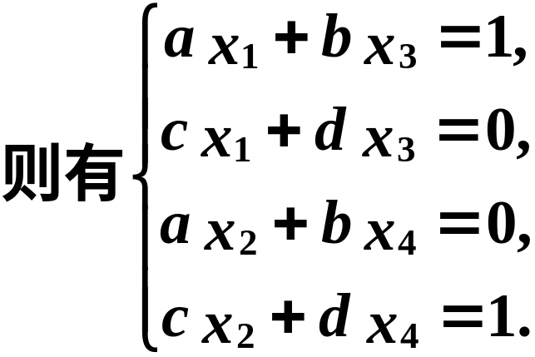

Slide 29
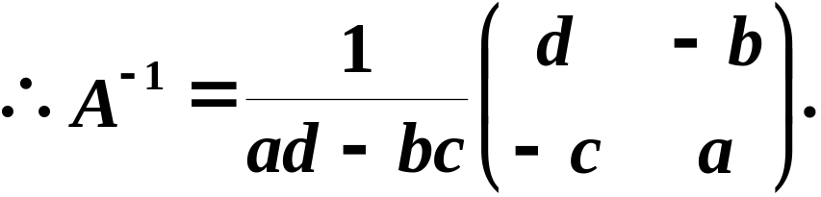
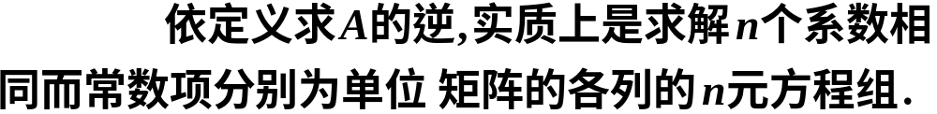
注

Slide 30
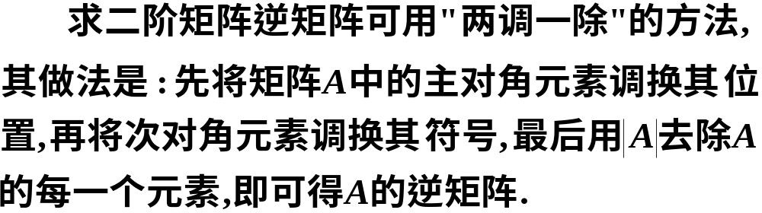
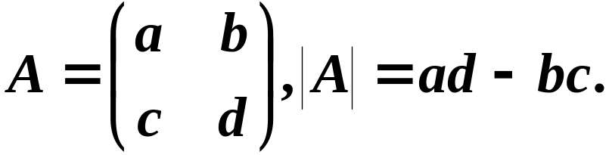
方法二

Slide 31
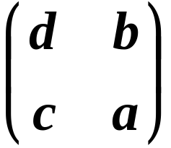
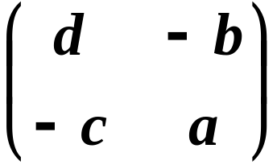



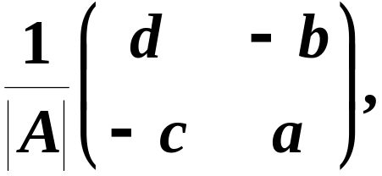

注 此法仅适用于二阶矩阵，对二阶以上的
矩阵不适用．

Slide 32
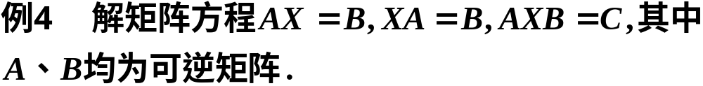
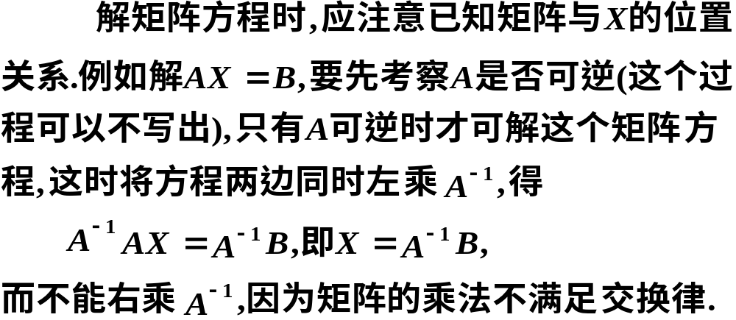
分析

Slide 33






矩阵方程
解

Slide 34
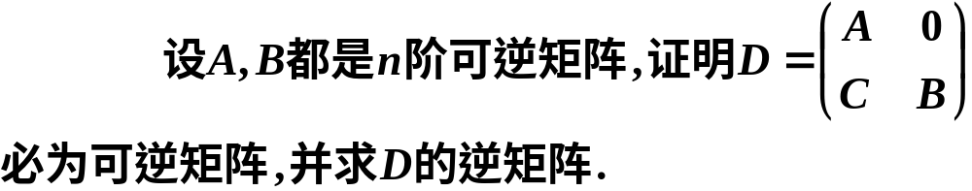


三、矩阵的分块运算
例５
证

Slide 35



Slide 36



Slide 37


同理可得：

Slide 38

例 6

Slide 39



解
（１）根据分块矩阵的乘法，得

Slide 40




（２）由（１）可得

Slide 41


第二章 测试题
一、填空题(每小题4分，共32分)．

Slide 42




Slide 43




Slide 44




四、(8分)解下列矩阵方程．
五、(每小题5分，共20分)求下列矩阵．

Slide 45








六、(6分)设 求 ．
七、(每小题3分,共6分)设 阶矩阵 的伴随矩阵为 ，证明：

Slide 46




八、(每小题5分，共10分)求下列矩阵的逆矩阵．
九、(6分)

Slide 47



测试题答案

Slide 48





Slide 49





Slide 50



Slide 51


